Slide 1




Borliq falsafasi
XUDOYBERDIYEVA ODINAXON

Slide 2
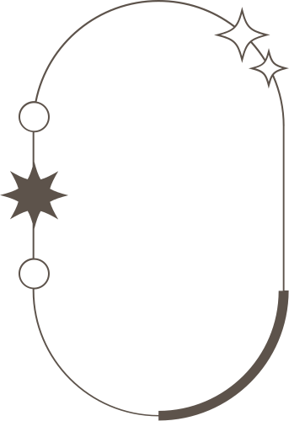

Borliq falsafasi
Borliq — bu obyektiv (ongimizdan tashqarida) va subyektiv (ongimizda) mavjud bo'lgan barcha narsalar, hodisalar va jarayonlarning umumiy yig'indisini bildiruvchi falsafiy kategoriya.Borliq turli darajada namoyon boʻladi: organik va noorganik tabiat, biosfera, ijtimoiy borliq, obyektiv ideal borliq (madaniy qadriyatlar, ilmiy bilimning umumiy prinsiplari, tushunchalari va hokazo), inson turmushi. Borliq falsafa tarixida turlicha talqin qilingan. Yaqin va Oʻrta Sharq falsafasida Kindiy, Forobiy, Ibn Sino, Umar Xayyom, Ibn Rushd kabi mutafakkirlar borliq ni ikkiga — vujudi mumkin va vujudi vojibga boʻladilar.

Slide 3
Borliq turlari
Tabiat Borlig‘i (Moddiy Borliq) 🌳
​Bu inson ongi va faoliyatidan tashqarida yoki uning ishtirokida mavjud bo‘lgan barcha moddiy narsalar va jarayonlarni
qamrab oladi.
Inson Borlig‘i (Shaxsiy Borliq) 🧍
​Bu insonning oʻziga xos mavjudligini anglatadi.
Ijtimoiy Borliq (Jamiyat Borlig‘i) 🏘️
​Bu insonlarning o‘zaro munosabatlari, jamiyat hayoti va uning
mahsulotlaridan tashkil topgan borliq.
Ideal Borliq (Ma'naviy Borliq) ✨
​Bu moddiy shaklga ega bo‘lmagan, lekin obyektiv yoki subyektiv tarzda
mavjud bo‘lgan g‘oyalar, bilimlar va tushunchalar olami.

Slide 4
Materiya kategoriyasi
Falsafiy nuqtai nazardan, Materiya (lotincha materia — modda, jism) — bu inson ongidan tashqarida va undan mustaqil ravishda mavjud boʻlgan obyektiv reallikni bildiruvchi universal falsafiy kategoriyadir.
​Uning mohiyati ikki asosiy xususiyatda namoyon bo‘ladi:
​Obyektiv mavjudlik: Materiya inson ongi yaratgan emas, balki undan mustaqil, real mavjud.
​Aks ettirish qobiliyati: Materiya insonning sezgi a'zolariga ta'sir etadi va ongda (idrok, tushuncha, tasavvur shaklida) aks ettiriladi.

Slide 5
Materiya mavjudlik shakillari
Harakat​
Mexanik (siljish).
​Fizikaviy (issiqlik, yorug‘lik, elektr).
​Kimyoviy (moddalarning o‘zgarishi).
​Biologik (hayot, o‘sish, evolyutsiya).
​Ijtimoiy (jamiyatning rivojlanishi, madaniy o‘zgarishlar).
Fazo (Makon)
​ Moddiy ob'ektlarning joylashuvi, hajmi (uzunligi, eni, balandligi) va ularning bir-biriga nisbatan joylashish tartibini ifodalovchi universal shakl
Vaqt (Zamon)
Moddiy jarayonlarning davomiyligi va ularning ketma-ket almashinishini (o‘tmish, hozirgi va kelajak) ifodalovchi universal shakl..

Slide 6
Fazo va vaqtning materiyaga bog'liqligi.
Fazo (joylashuv) va vaqt (davomiylik) mustaqil bo‘shliqlar emas, balki materiya (moddiy dunyo) ning ajralmas yashash shakllaridir.
​Materiyasiz, ular yo‘q: Materiya bo‘lmasa, fazo ham, vaqt ham shunchaki mavhum tushuncha bo‘lib qoladi.
​Fizik tasdiq (Eynshteyn): Ilmiy jihatdan, materiyaning massasi va energiyasi fazo va vaqtni birlashtirib, fazo-vaqt kontinumini hosil qiladi va bu kontinuumni egadi.

Slide 7
Xulosa
Borliq falsafasi (Ontologiya) — bu mavjudlikning, ya'ni Materiya (obyektiv reallik) va Ong (g'oyaviy olam)ning mohiyatini o'rganuvchi asosiy falsafiy bo'limdir.
​Materiyaning yashash shakllari bo'lgan Harakat, Fazo va Vaqt materiyaning ajralmas xossalari hisoblanadi. Ular bir-biridan mustaqil emas, balki materiya bilan chambarchas bog'liqdir.

Slide 8
E'tiboringiz uchun raxmat!

